Slide 1


FPGA設計ツール操作手順書
＜Quartus Prime編＞
MU500-RX資料
Ver1.00

Slide 2
目次
１．はじめに
２．プロジェクトの登録
３．デバイス情報の設定
４．回路の入力
５．ピンアサイン
６．コンパイル
７．ダウンロード
本書では下記のバージョンを使用し、記載しています
Quartus ：Prime Lite Edition V17.1
OS ：Windows10(64Bit)
※Quartus・ダウンロードケーブルは別途ご用意をお願いします

Slide 3
１．はじめに
本書はintel社のFPGA開発統合ツール「Quartus」を使って、
回路を作成しボードへ回路をダウンロードする手順を記載しています。
＜開発の流れ＞
①プロジェクトの登録 （新規開発時のみ）
デバイス選択、環境設定
②コード、回路図の入力
HDL言語、回路図などの回路入力
③論理合成
構文のチェック
④ピンアサイン
使用するピンを設定
⑤論理合成（コンパイル）
回路の作成
⑥ダウンロード
ダウンロードファイル作成、実機へダウンロード
MEMO
既存プロジェクト利用時は、②から作業を行います。

Slide 4
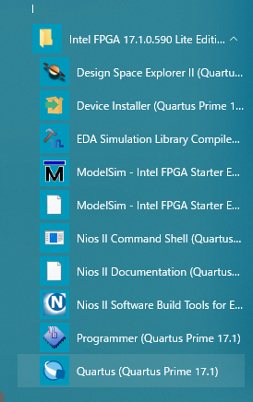
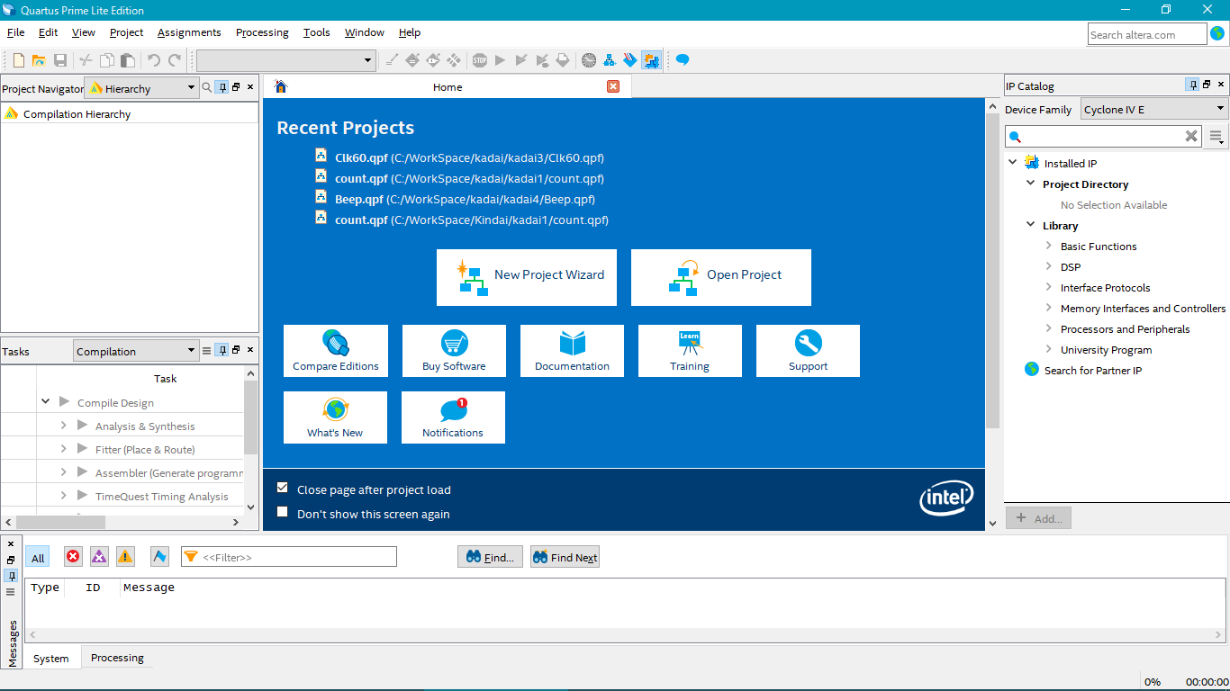
２．プロジェクトの登録
Quartusを起動します。
メニュー⇒Intel FPGA からQuartusを選択し起動します。
Quartus Prime

Slide 5
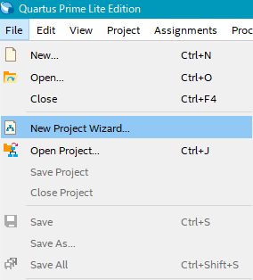
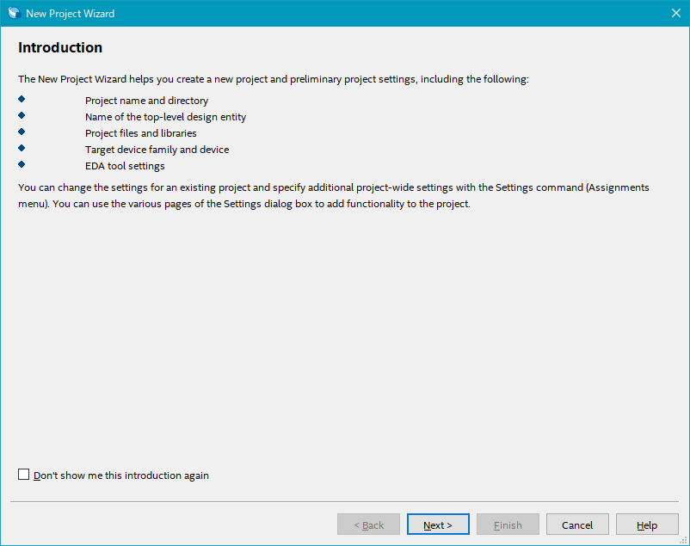
2.プロジェクトの登録
File ⇒ New Project Wizardを選択し、新しいプロジェクトを作ります。
Next

Slide 6
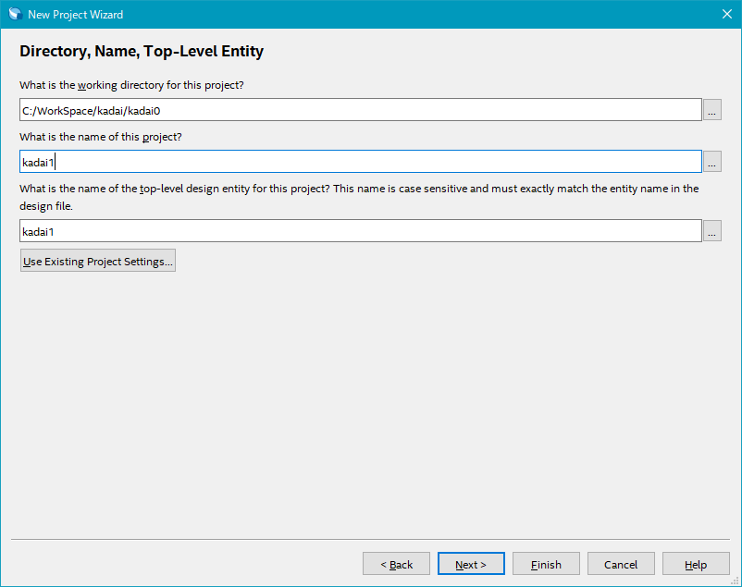
2.プロジェクトの登録
保存ディレクトリ、プロジェクト名、トップレベルデザイン名を入力します。
※プロジェクト名とトップレベルデザイン名は同名としてください。
作業フォルダ指定
プロジェクト名指定
デザイン名は自動で入力される
MEMO
保存ディレクトリは、新しいプロジェクトごとに別名で新しく作成してください
Next

Slide 7
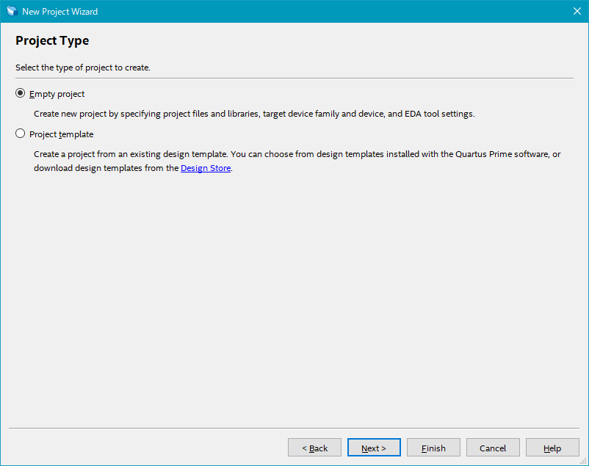
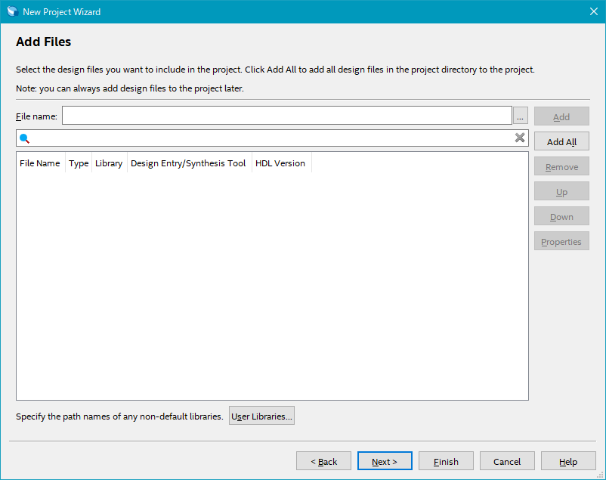
2.プロジェクトの登録
Empty progectを指定し、Nextをクリックし次に進みます。
既存・流用ファイルがあれば登録します（新規の場合は設定不要）。
MEMO
ファイルの追加は、後からでも
Assignments⇒Settingsから設定できます。

Slide 8
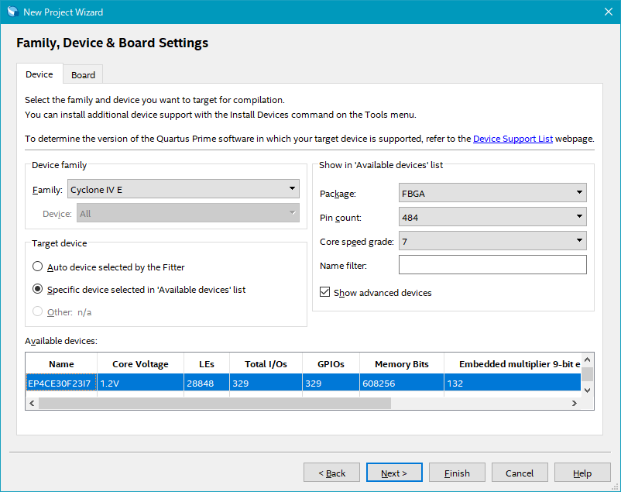
2.プロジェクトの登録
MU500-RXで使用するFPGAデバイスEP4CE30F23I7を指定します。
Cyclone Ⅳ Eを選択
絞り込んで検索できます
Package:FBGA
Pin count:484
Speed grade:7
Show advanced devicesにチェック
EP4CE30F23I7を選択

Slide 9
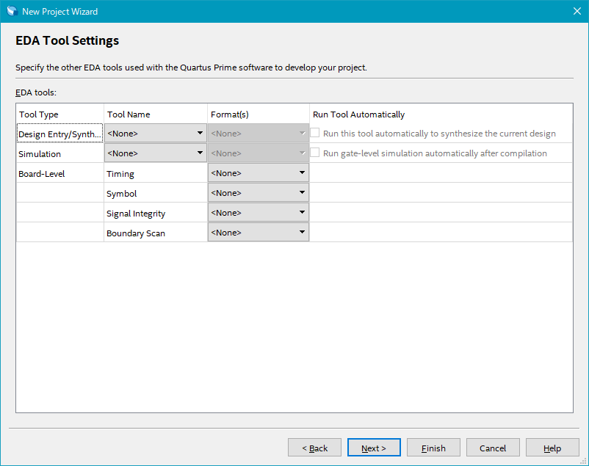
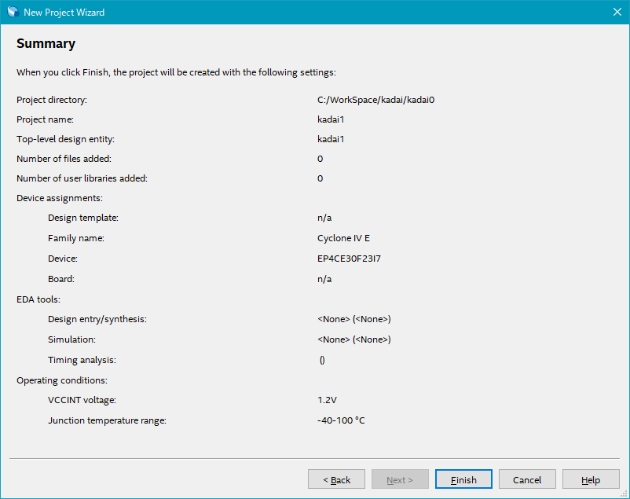
2.プロジェクトの登録
使用するツールがあれば登録します。
内容を確認してFinishをクリックして完了します。
ModelSimなどのツールを使用する
場合には、ここで設定を行います
MEMO
ツールの追加は、後からでも
Assignments⇒Settingsから設定できます。

Slide 10
３．デバイス情報の設定
使用するデバイス情報を設定します。
＜手順＞
①デバイス情報の設定
②デバイスとピンのオプション設定
③コンフィグレーションの方法
④未使用ピンの設定
⑤プログラムファイルの設定
使用するボードにあわせてプログラムファイルの作成を行います

Slide 11
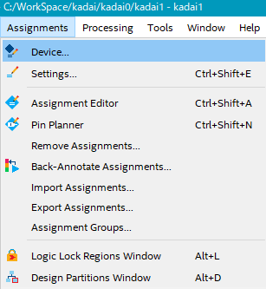
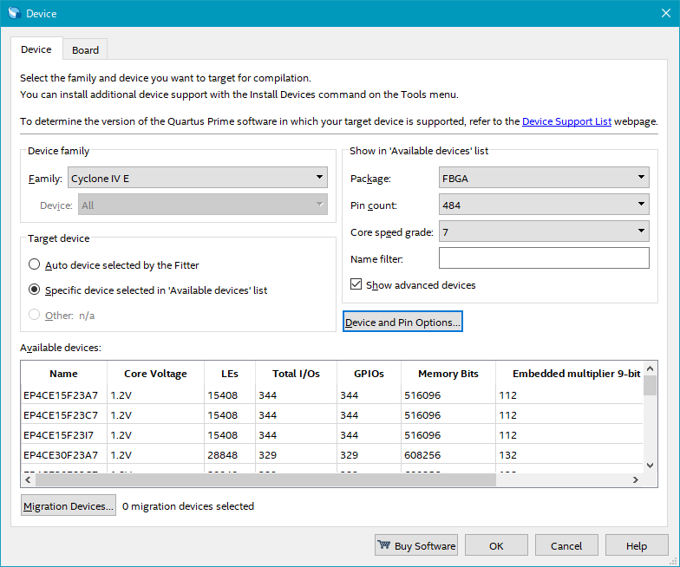
3.デバイス情報の登録
Assignments⇒Deviceを選択しデバイス設定ウィンドウを開き、設定した
デバイス名を確認して、Device and Pin Options… をクリックします。

Slide 12
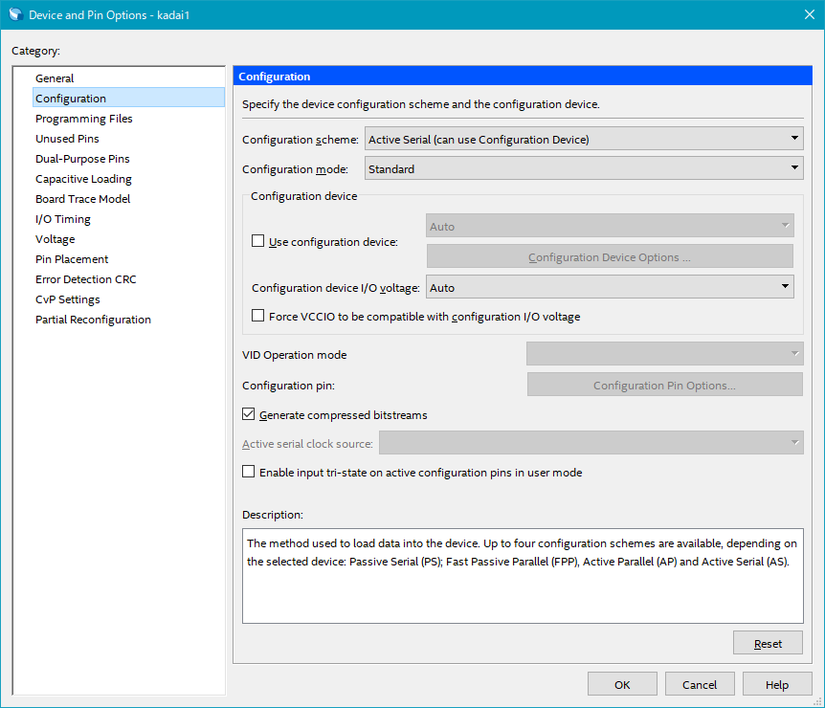
3.デバイス情報の登録
Configurationタブを選択しConfiguration schemeを設定します。
Active Serial(can use Configuration Device)
を指定
Generate compressed bitstreamsにチェック

Slide 13
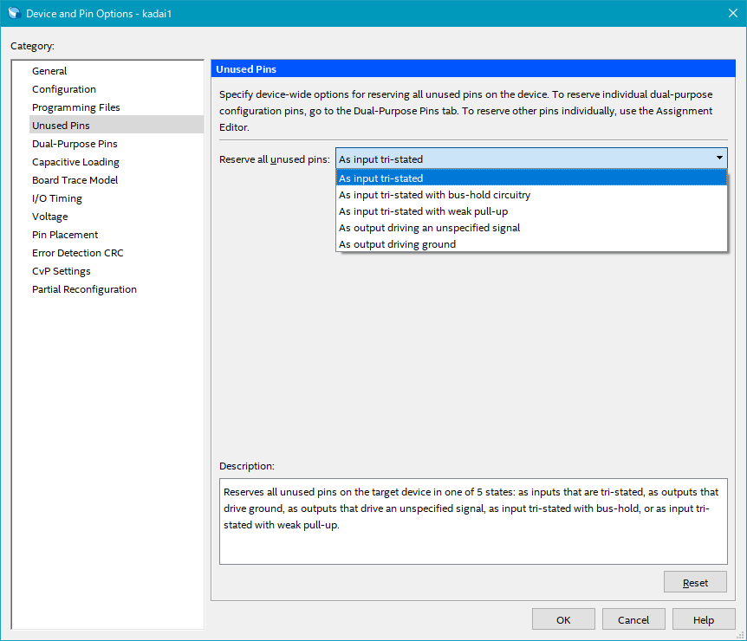
3.デバイス情報の登録
Unused Pinsタブをクリックし「 As input tri-stated 」を指定します
As input tri-stated・・・・・・・・・・・・・・・・・・・・・・入力モード、トライステート状態
As input tri-stated with bus-hold・・・・・・・・・バス保留、トライステート状態
As input tri-stated with weak pull up・・・・・電源にプルアップ
As output driving an unspecified signal・・・不定出力をドライブ
As output driving ground・・・・・・・・・・・・・・・グランドを出力
OKし、Device設定を完了する

Slide 14
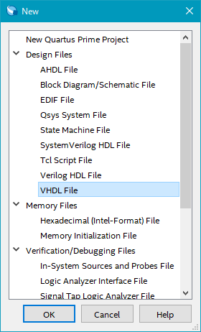
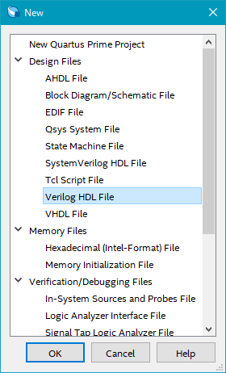
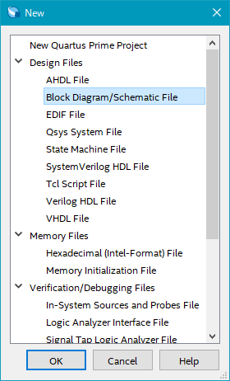
４．回路の入力
＜新規入力の場合＞
File⇒Newを選択し、Design Fileの中から使用ファイルを選択します。
VHDLを使用する場合
「VHDL File」を選択
Verilogを使用する場合
「Verilog HDL File」を選択
回路図入力の場合
「Block Diagram/
Schematic File」を選択

Slide 15
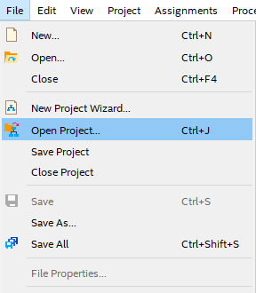
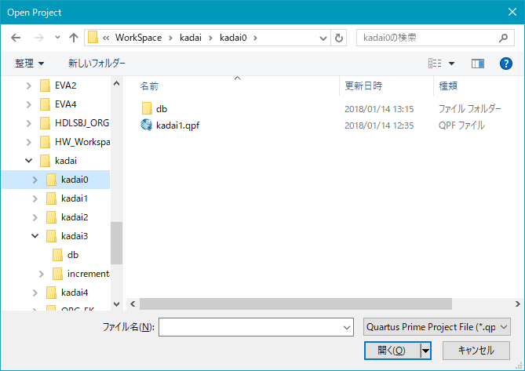
4.回路の入力
＜既存プロジェクトを修正する場合＞
Quartusのプロジェクト情報ファイル（拡張子「.qpf」）をクリックして起動します。
もしくは、File⇒Open Projectから、＊.qpf（＊はプロジェクト名）ファイルを
開きます。

Slide 16
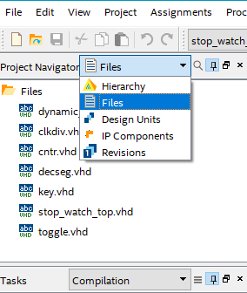
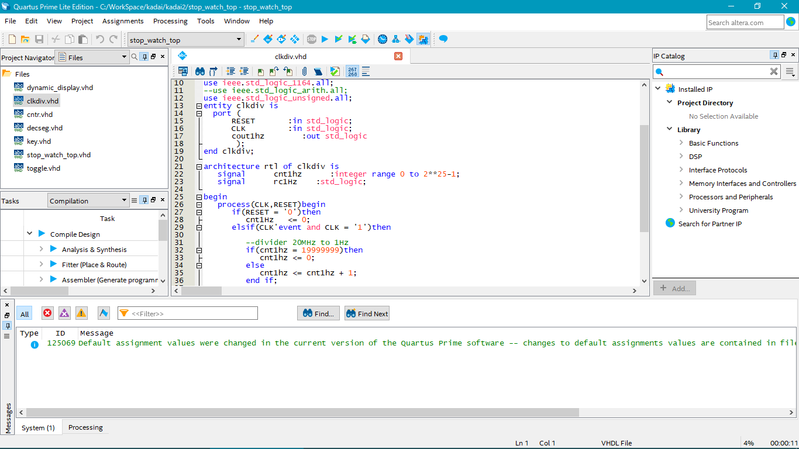
4.回路の入力
回路の入力
Project Navigator⇒Filesを選択し、表示されたファイルをクリックします。
ファイル選択モードに変更
修正ファイルを指定
ファイル（回路）を修正

Slide 17
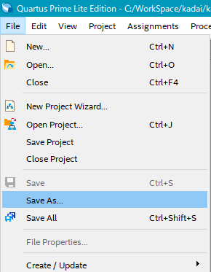
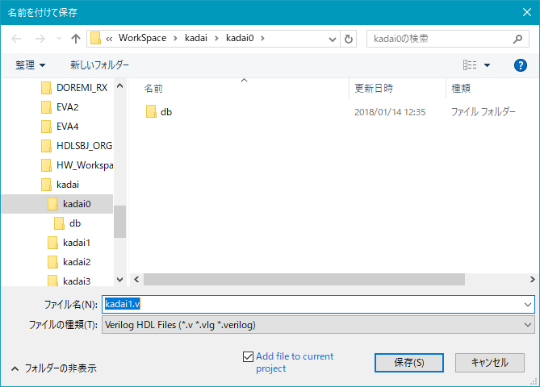
4.回路の入力
＜新規ファイルの保存＞
回路の入力後、File ⇒ Save As.. から、名前を付けて保存します。
Add file to current projectにチェックが
ついていることを確認して保存します
MEMO
作業フォルダに間違いが無いか
再度確認してください。

Slide 18
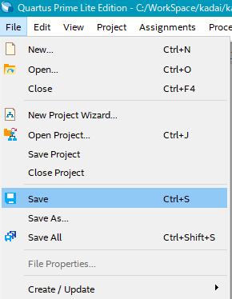
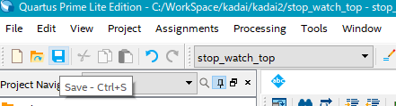
4.回路の入力
＜修正ファイルの上書き＞
回路の入力後、File ⇒ Save から、上書き保存します。
ツールバーのこのアイコンでも同じ動作です

Slide 19
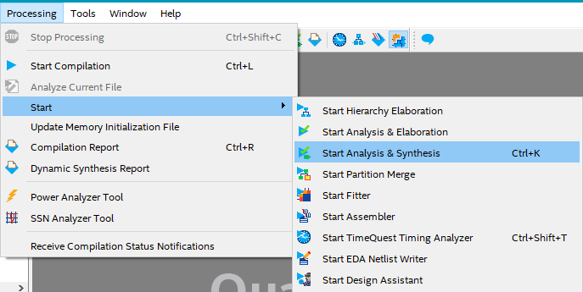

4.回路の入力
コンパイル
Processing⇒Start⇒Start Analysis & synthesisを実行し、入力した
コードのチェックを行います。
ツールバーのこのアイコンでも同じ動作です
MEMO
文法チェックのみで実行ファイルは
生成されません（処理速度は早い）

Slide 20
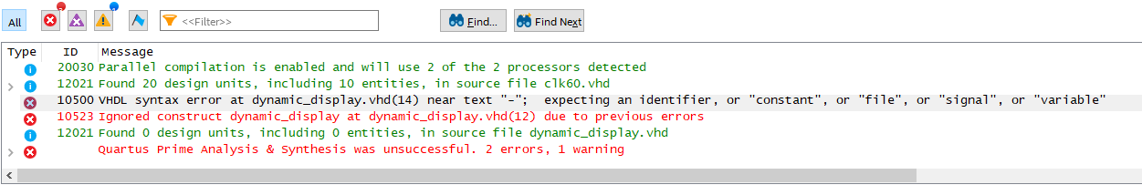
4.回路の入力
コンパイル
エラー発生時は、メッセージエリアに表示されます。
エラーメッセージをクリックすることで、該当箇所にカーソル移動します。
スクロールでエラーメッセージをクリック

Slide 21
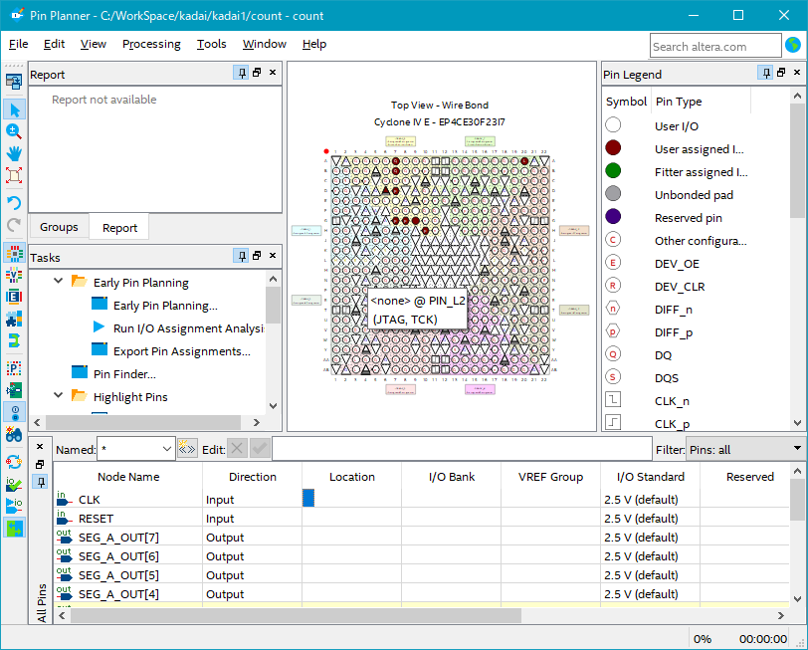
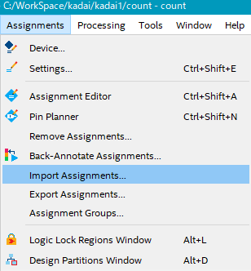
５．ピンアサイン
Assignments⇒Pin Plannerを起動します。
NodeNameにソースコードに記載した
ポート名があることを確認します。
Start Analysis & synthesisを実行
しておく必要があります
ピン番号をここに入力します
MEMO
*.qsfファイルをエディタで
編集する方法もあります

Slide 22
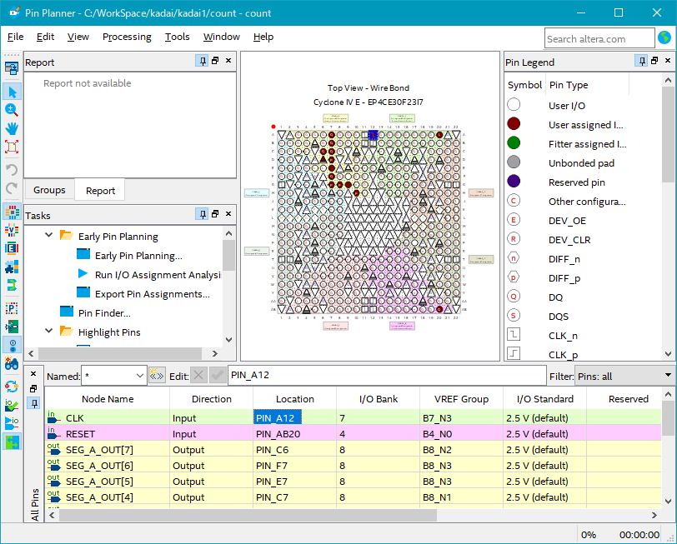
5.ピンアサイン
LocationでFPGAに接続されているピンを指定します。
（プルダウン／直接入力どちらでも可能）
ピンの指定後、Enable live I/O checkを実行します。
（実行後、 Pin Plannerを閉じます）
ピンを指定します
（プルダウンで選択）
Enable live I/O check
を実行します

Slide 23
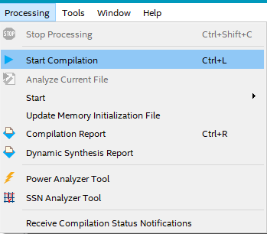
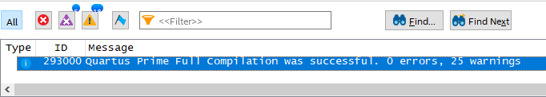
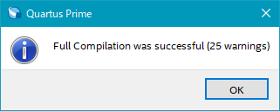
６．コンパイル
Processing ⇒ Start Compilationを実行し、回路を生成します。
メッセージエリアのsuccessful（ポップアップメッセージ）を確認します。
又は
ツールバーのこのアイコンでも同じ動作です
MEMO
ポップアップメッセージの表示設定は、
Tools⇒OptionsのProcessingで
Display message when design processing complete
にチェックを入れてください

Slide 24
７．ダウンロード
ダウンロード手順
①ダウンロードファイルの作成
コンパイル完了時に、.sofファイルが自動で生成されます。
.jicファイルのみ、別手順が必要です。
②ダウンロードケーブルを使用し、実機へダウンロード
ファイル種類 | ファイル形式 | ダウンロードソフト | ダウンロードケーブル
SRAM書き込み用ファイル（揮発性） | .sof | Quartus Ⅱ | USB Blaster 等
コンフィギュレーションROM用（不揮発性） | .jic sofファイルから変換
MEMO
実習では、.sofファイルを使用します。
電源OFF後も保存が必要な場合のみ、.jicを使用します。

Slide 25
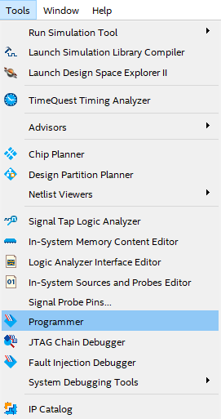
＜MU500-RX SRAMダウンロード手順＞
7.ダウンロード
SRAM書き込み用ファイル *.sofファイルをダウンロードします。
Tool⇒Programmerを実行します。

Slide 26
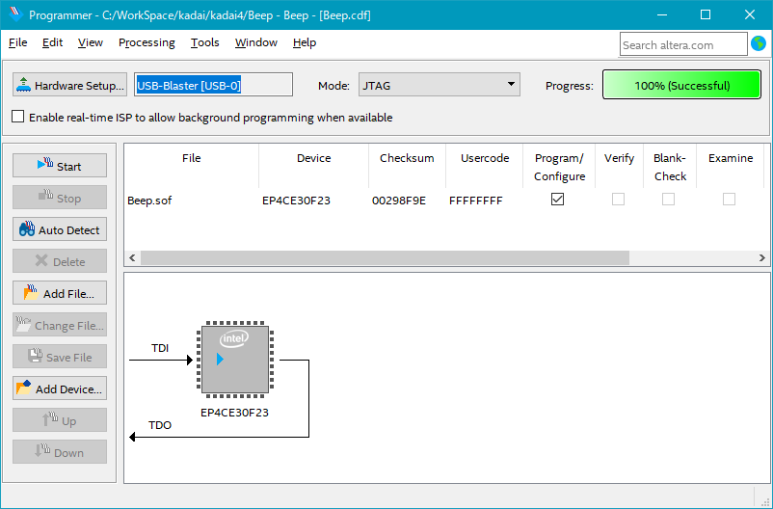
7.ダウンロード
Programmerで*.sofファイルを指定し、ダウンロードを実行します。
Progressメーターが100％になったらダウンロード完了です。
実機に反映しない場合はボードのRESETボタンを押してください。
①ダウンロードケーブルが設定されていない場合
「Hardware Setup…」から設定します（次ページ）
③Program/Configureにチェック
②ダウンロードするファイルを指定します
④Startをクリックしてダウンロード実行
Progressが100％になるまで
ケーブルを抜かないでください

Slide 27
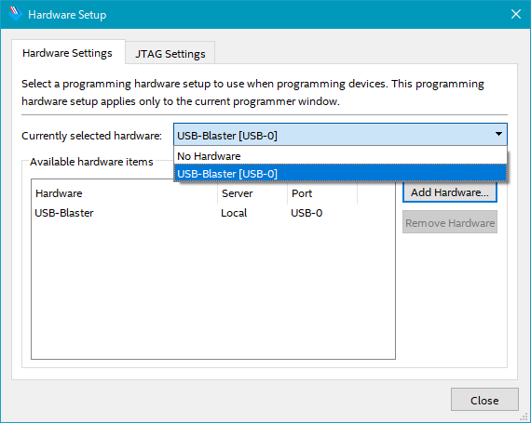
7.ダウンロード
ダウンロードケーブルが認識されていない場合
Currently selected hardwareのプルダウンメニューから
ＵＳＢ-Ｂｌａｓｔｅｒを指定します。

Slide 28
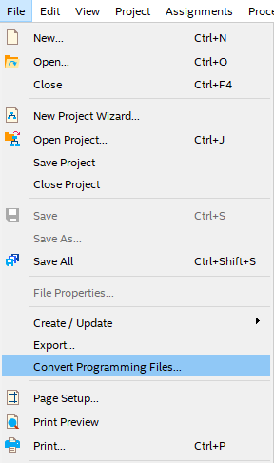
＜MU500-RX コンフィギュレーションROMダウンロード手順＞
7.ダウンロード
*.jicファイルの作成方法
.sofファイルを元に.jicファイルへ変換します。
File ⇒ Convert Programming Files をクリックします。

Slide 29
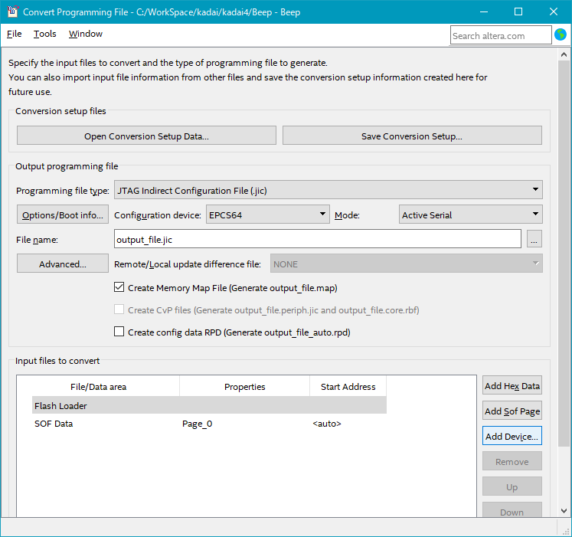
7.ダウンロード
*.jicファイルの作成方法
JTAG Indirect Configuration Fileを選択します
EPCS64を選択します
任意のファイル名を入力します
Ｃｒｅａｔｅ Memory Map Fileにチェックを入れます
File/Data area の Flash Loaderを指定
上記５項を設定後Add Device・・・を選択します

Slide 30
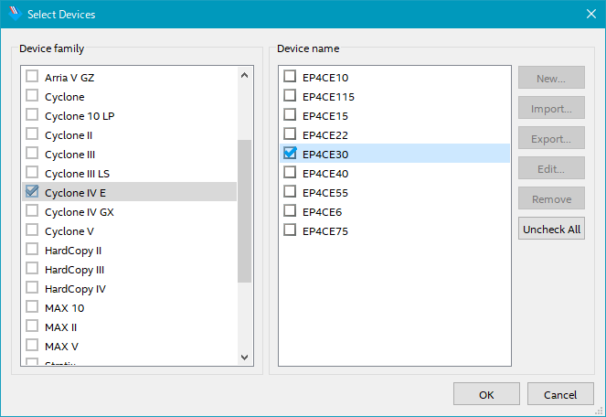
7.ダウンロード
*.jicファイルの作成方法
CycloneⅣEを選択します
EP4CE30を選択します
設定後、OKをクリックします

Slide 31
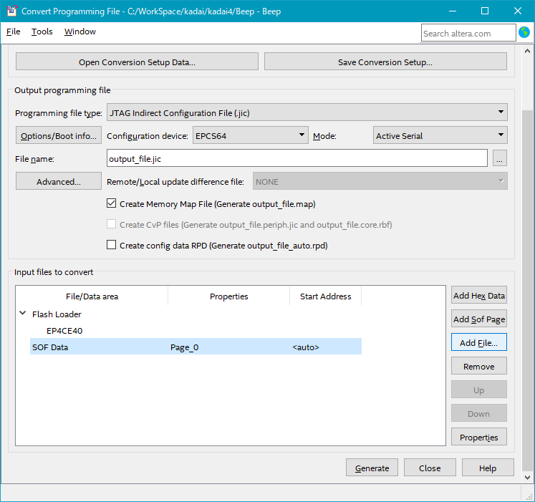
7.ダウンロード
*.jicファイルの作成方法
File/Data area の SOF Dataを指定
Add File・・・を選択します

Slide 32
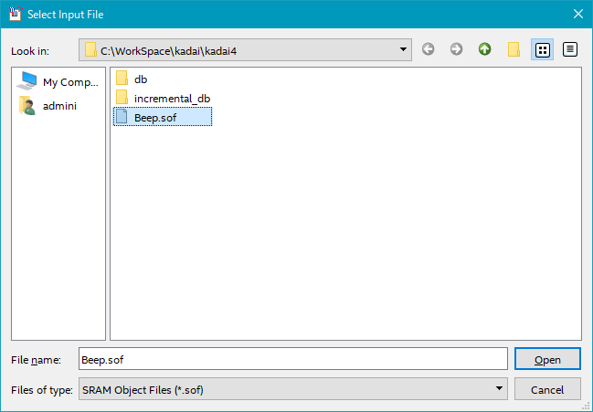
7.ダウンロード
*.jicファイルの作成方法
変換する*.sofファイルを選択します

Slide 33
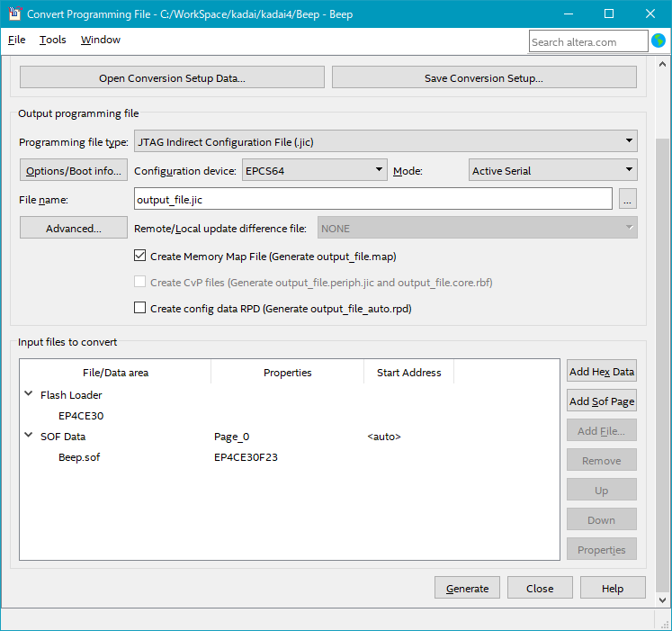
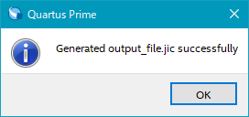
7.ダウンロード
*.jicファイルの作成方法
PropertiesのFPGA型番が指定されていることを確認
File/Data areaの SOF Dataが*.sofファイルか確認
上記２項を確認後、Generateを選択します。

Slide 34
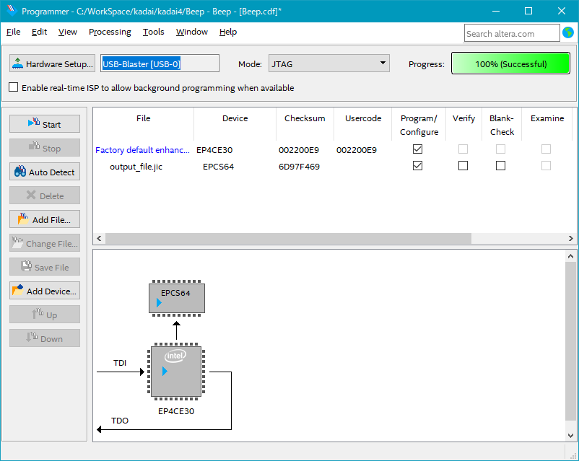
＜MU500-RXのダウンロード jicファイルダウンロード＞
7.ダウンロード
Programmerで*.jicファイルを指定し、ダウンロードを実行します
Progressメーターが100％になったらダウンロード完了です
ダウンロード後は電源を再投入してください
③ Startをクリックしてダウンロード実行
②Program/Configure にチェック
①ダウンロードするファイルを指定します
Progressが100％になるまで
ケーブルを抜かないでください

Slide 35
●本資料の全部または一部を無断で複写、複製することはできません。
●PowerMedusa は三菱電機マイコン機器ソフトウエア株式会社の登録商標です。
●CycloneⅣ 、QuartusⅡ はALTERA Corporation の登録商標または商標です。
●Windowsは米国マイクロソフトコーポレーションの登録商標です。
●その他、記載されている社名・製品名は一般に各社の商標および登録商標です。
この資料は2018年1月現在のものです。
Notes:
35

